Slide 1

פרויקט תכנות מתקדם 2 בר אילן מספר קורס: 89211
מגישים:
תום רז, 323873646
קובי מזרחי, 322576364

Slide 2
על הקורס
בקורס תכנות מתקדם נלמדו בין היתר עקרונות תכנות נכון ותבניות עיצוב, דבר המקל על פיתוח תעשייתי של תוכנה.
כחלק מהקורס פיתחנו אפליקציית אנדרואיד העושה שימוש בתבנית העיצוב MVVM.

Slide 3
על הפרויקט
האפליקציה משתמשת בתוכנה שנקראת Flightgear, שהיא תוכנה שמשמשת לסימולציות טיסה. ל-Flightgear יש אפשרות להתחבר אליו מרחוק ולשלוט עליו, אך בעזרת פקודות לא ידידותיות.
האפליקציה משמשת ממשק נוח למשתמש להתחבר דרך הפלאפון לתהליך Flightgear שרץ באותה הרשת, ולשלוט בהגהים.

Slide 4
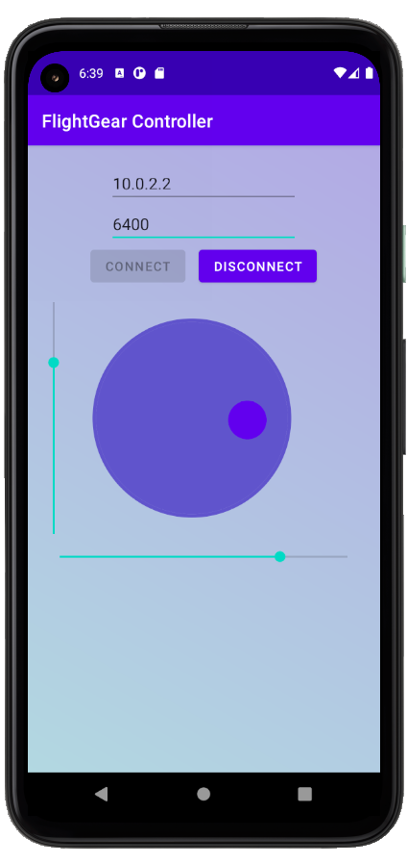
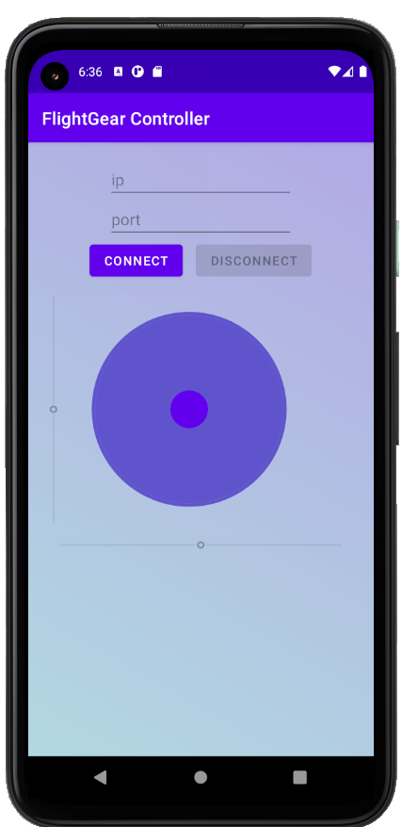
ממשק לפני ואחרי התחברות

Slide 5

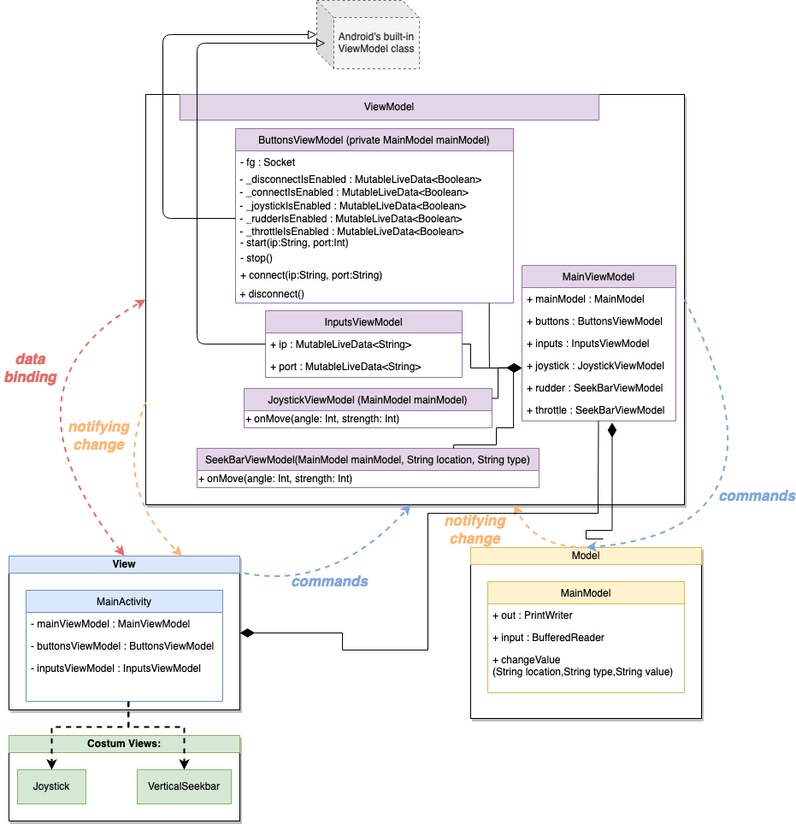



תרשים UML

Slide 6
שימוש בתבנית MVVM
לתבנית שלושה מרכיבים עיקריים
Model
View
View Model
בפרויקט, עבור כל מרכיב עיקרי בממשק המשתמש בנינו View ו-View model, כפי שניתן לראות בתרשים ה-UML.
קיים גם Model ראשי המכיל את לוגיקה שרלוונטית לכלל הרכיבים בממשק.

Slide 7
Data binding
בתבנית MVVM קיים גם שימוש ב-data binding- קישור בין המשתנים ב-view models השונים לבין המידע המוצג במסך באופן ששינוי באחד מיד משפיע על השני.
בפרויקט שלנו קיים גם שימוש ב-data binding, לדוגמא, באחד ה-view models שמור משתנה בוליאני שאחראי ל-enabling\disabling של רכיבים בממשק המשתמש. לחיצה על כפתור משנה את ערך המשתנה, ומיד ניתן לראות את התוצאה- הפעלה או השבתה של רכיב בממשק המשתמש.

Slide 8
דמו

